Slide 1




Užimtumo tarnyba
Aukštos kvalifikacijos atrankų skyriaus paslaugos
Virginija Karvelienė
Personalo atrankų partnerė

Slide 2


Aktyvios darbo rinkos politikos priemonės
Kitos
veiklos
Paslaugos klientams
Parama
mokymuisi
Tikslinėms
grupėms
Statistikos
analizė
Aukštos kvalifikacijos specialistų atrankos
Informavimas ir konsultavimas
Profesinis mokymas
Darbo rinkos paklausos ir pasiūlos analizė
Parama verslo kūrimui
Pranešimai apie grupės darbuotojų atleidimus
Laisvų darbo vietų registracija
Pameistrystė
Darbo rinkos ateities prognozės
Įdarbinimas subsidijuojant
Subsidija už karo prievolininkus
Darbo ieškančiųjų registracija
Kompetencijų pripažinimas
Karjeros planavimas ir RKC
Švieslentės
Parama judumui
Studentų praktikos koordinavimas
Individualios užimtumo veiklos planavimas
Stažuotė
Užsieniečių įdarbinimas
Atvykimo išmoka iš užsienio pritrauktiems darbuotojams
Grįžtamosios migracijos skatinimas
Kandidatų atranka laisvoms darbo vietoms
Aukštą pridėtinę vertę kuriančių kvalifikacijų ir kompetencijų įgijimas
Žmonių su negalia užimtumo didinimas
Profesinė reabilitacija (asmenims su negalia)
Tarptautinis bendradarbiavimas
Tarpininkavimas įdarbinant
Neformalusis suaugusiųjų švietimas
Užimtumo programos (atvejo vadyba)
Bendradarbiavimas su savivalda
Visos paslaugos Užimtumo tarnyboje nemokamos

Slide 3
Darbo ieškančių klientų struktūra 2025-01-01 vs. 2024-01-01 šalyje,
Utenos apskrityje 2025.03.01- 7715 bed., Anykščių sk. – 1556 bed.
45 %
55%
23%
29%

Slide 4
Darbo ieškančių klientų pasiūlos pokyčiai 2014-2024m. šalyje
1-3 grupė: aukštos kvalifikacijos specialistai, 4-8 grupė: tarnautojai, paslaugų sektoriaus darbuotojai ir kvalifikuoti darbininkai, 9 grupė: nekvalifikuoti darbininkai.
Šaltinis: Užimtumo tarnyba

Slide 5
Utenos apskritis ieškančiųjų darbo pasiūla pagal profesijas
2025.03.01 (1 - 3gr.)

Slide 6
Utenos apskritis ieškančiųjų darbo pasiūla pagal profesijas 2025.03.01 (4 - 9gr.)

Slide 7
Aukštos kvalifikacijos atrankų vykdymas
KLIENTŲ SEGMENTAS
PRIORITETINĖS VEIKLOS KRYPTYS
Energetikos sektorius
Gyvybės mokslai
Vadovai (gamybos, komercijos, personalo, sandėlio, darbų vadovai, vyr. inžinieriai, vyr. technologai, vyr. finansininkai ir t.t.)
Specialistai (chemikai, gamybos organizavimo, elektros inžinieriai, gydytojai, mokytojai, apskaitos specialistai, inžinieriai, programuotojai ir t.t.)
Technikai (mechanikos technikai, gamybos meistrai, elektrotechnikai, logistikos specialistai, technikai ir t.t.)
Informacinių ir ryšių technologijos
Inžinerinė pramonė

Slide 8

Paslaugos ir privalumai
Kuo galime būti naudingi:
Kodėl Užimtumo tarnyba?
Padedame darbdaviams surasti darbuotojus, o darbo ieškantiems – tvariai įsidarbinti.
Teikiame aukštos kvalifikacijos specialistų atrankų paslaugą visoje šalyje.
Bendradarbiaudami su darbdaviu galime numatyti reikalingų darbuotojų poreikį ir naudojantis perkvalifikavimo priemone juos parengti.
Reguliariai atnaujiname ir skelbiame darbo rinkos apžvalgas, statistiką, vykdome darbdavių apklausas.
Siekiame ilgalaikės partnerystės.
Didžiausia darbo ieškančių asmenų duomenų bazė Lietuvoje.
Patyrusių specialistų komandos kuruojančios atskiras paslaugų sritis.
Didžiausia paslaugų pasiūla: konsultacijos, tarpininkavimas įdarbinant, finansinės paramos priemonės, užsieniečių įdarbinimo klausimai.
Paslaugos teikiamos visoje Lietuvoje, 70 klientų aptarnavimo skyrių.
Paslaugos klientams nieko nekainuoja.

Slide 9
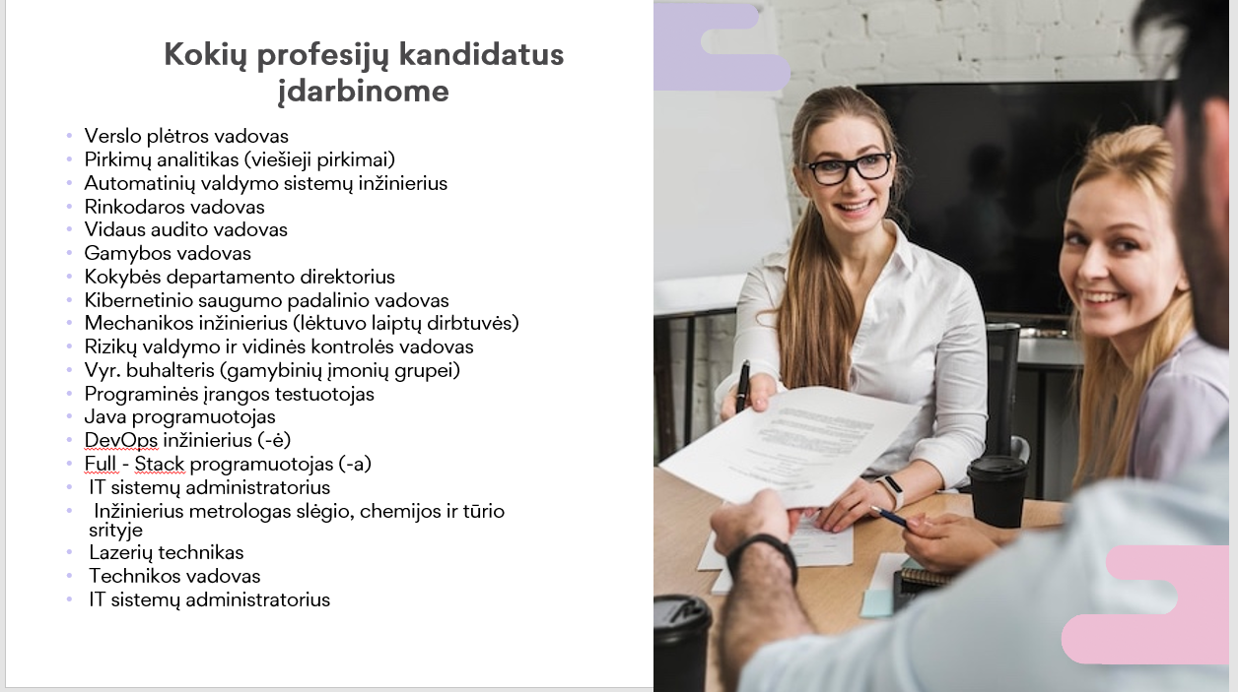

Slide 10
Papildomų naudų ir išmokų paplitimas rinkoje
Labiausiai paplitusios naudos (dominuojančios rinkoje)
Plačiai taikomos naudos (įsitvirtinusios praktikos)
Telekomunikacijų paslaugos
Išmokos mirties atveju
Tarnybinis automobilis
Išmokos svarbių progų atvejais
Papildomas sveikatos draudimas
Laisvas darbo grafikas
Nuotolinis darbas
Papildomi apmokami laisvadieniai
Papildomos vertės naudos
Rečiau pasitaikančios naudos
Mokymosi išlaidų kompensavimas
Nuolaidos įmonės produktams
Sveikatingumo paslaugos darbovietėje
Pensijų kaupimo programos
Kelionių į/iš darbą apmokėjimas
Maisto kompensacijos
Narystės visuomeniniuose klubuose apmokėjimas
Prenumeratos

Slide 11

Grįžtamosios migracijos skatinimas
Užimtumo tarnybos iniciatyva „Gal į Lietuvą?“ – Lietuvos darbo rinkos pristatymas, bendradarbiavimas su užsienio lietuviais ir verslo atstovais.
VEIKLOS
Nuotolinės darbdavių mugės
Renginiai užsienio lietuviams
Darbo pasiūlymų teikimas
Dalyvavimas grįžtančiųjų integracijos procese
www.galilietuva.lt

Slide 12



Svarbu dirbant kartu?
Aiški ir atvira komunikacija
2. Realistiški lūkesčiai
3. Skaidrumas ir sąžiningumas
4. Greitas ir aiškus grįžtamasis ryšys
5. Profesionalumas ir pagarba
Notes:
12

Slide 13

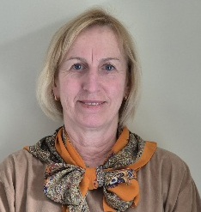

BENDRAUKIME
Paslaugų organizavimo departamentas
Aukštos kvalifikacijos atrankų skyrius
Virginija Karvelienė
Personalo atrankų partnerė
virginija.karveliene@uzt.lt;
+370 658 26 192
akatrankos@uzt.lt

